Slide 1
Heap Sort
João Paulo
Marcelo Borges

Slide 2
Heap sort
Vantagens
O ( Nlog (N) )
In-place
Ideal para dispositivos com memória restrita
Microcontroladores
Desvantagens
Instável
Quebra do prefetch do cache

Slide 3

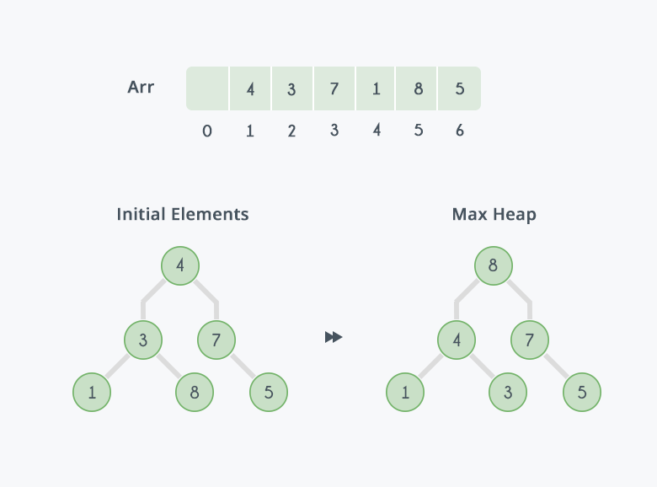
Heap
Binary heap inventada por J.W.J. Williams.
⌊i/2⌋ é o pai do índice i;
2i é o filho esquerdo de i ,
2i+1 é o filho direito de i .

Slide 4
Heap
Binary heap inventada por J.W.J. Williams.
⌊i/2⌋ é o pai do índice i;
2i é o filho esquerdo de i;
2i+1 é o filho direito de i .
MAX Heap:
v [ i ] >= v [ 2i ]
v [ i ] >= v [ 2i + 1]

Slide 5
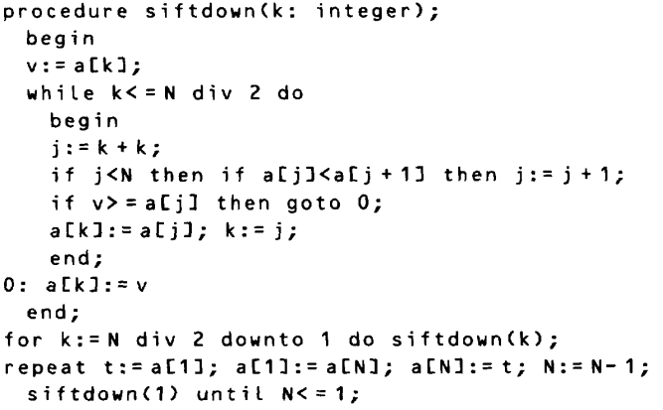
Algoritmo

Slide 6

Pior caso
(2)
(1)
N° De passos no pior caso para a montagem do heap inicial
N° de passos para reparar a ordenação do heap

Slide 7
Contando Heaps
é o número de heaps que podem ser criados com N chaves.
N key heap: Heap que contém chaves inteiras de 1 até N

Slide 8
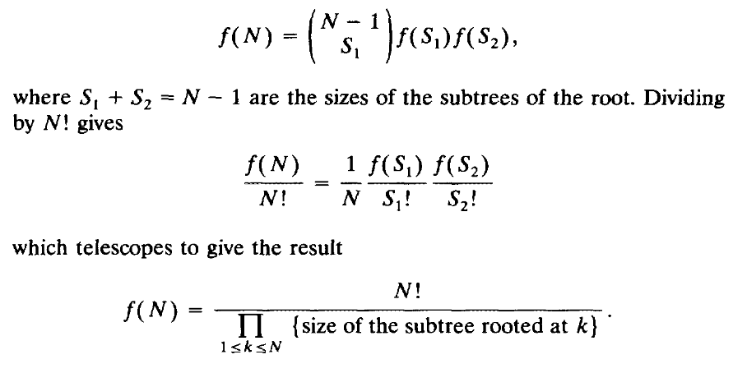
Contando Heaps

Slide 9
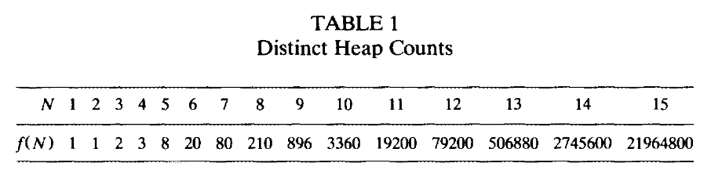
Contando Heaps

Slide 10
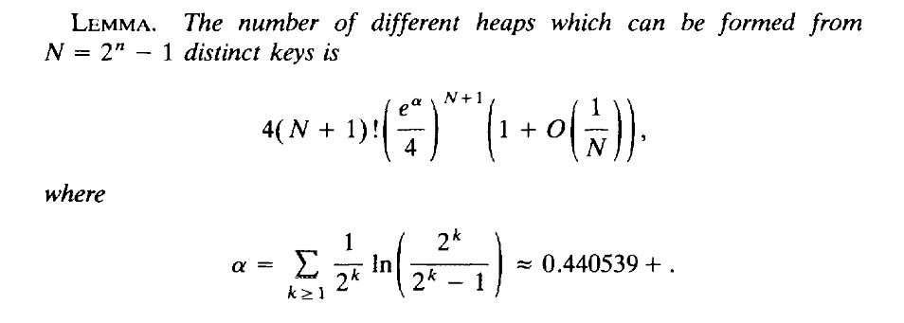
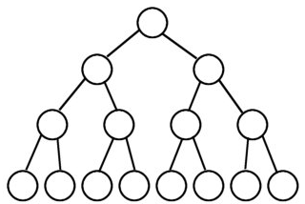
Contando Heaps

Slide 11
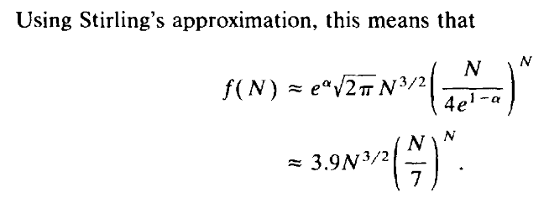
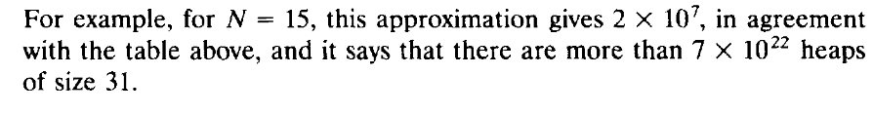
Contando Heaps

Slide 12
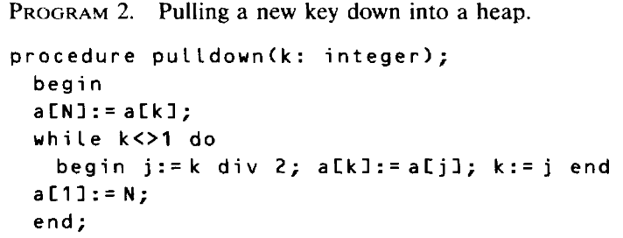
Gerando heaps e extraindo resultados para um n pequeno

Slide 13
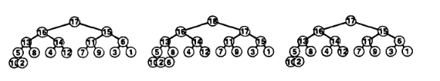
Gerando heaps e extraindo resultados para um n pequeno

Slide 14
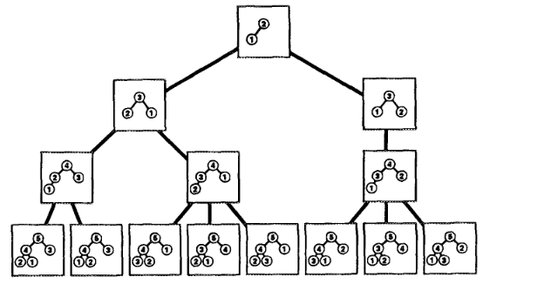
Gerando heaps e extraindo resultados para um n pequeno

Slide 15
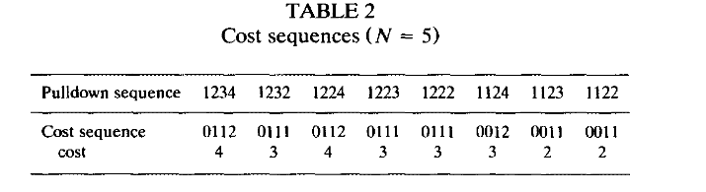
Gerando heaps e extraindo resultados para um n pequeno

Slide 16
Gerando heaps e extraindo resultados para um n pequeno

Slide 17
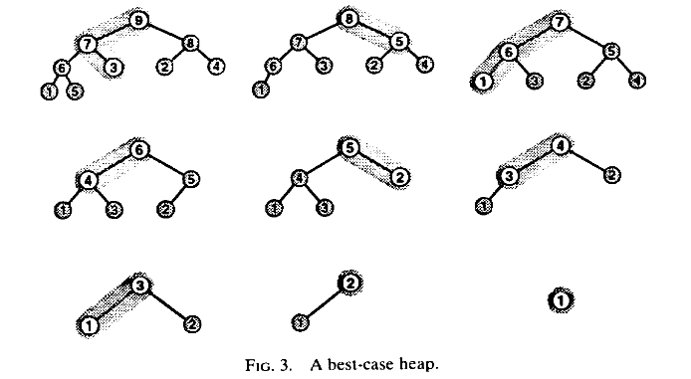
Gerando heaps e extraindo resultados para um n pequeno

Slide 18

Melhor caso

Slide 19

Caso médio

Slide 20
Caso médio

Slide 21
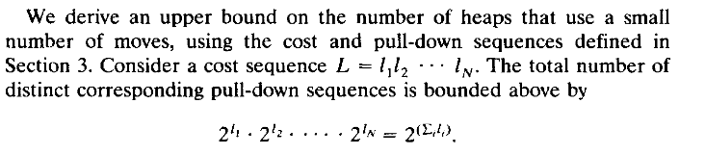
Caso médio

Slide 22
Caso médio

Slide 23
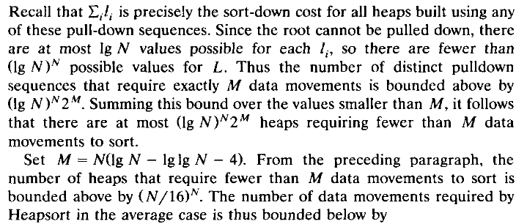
Caso médio

Slide 24

Caso médio

Slide 25
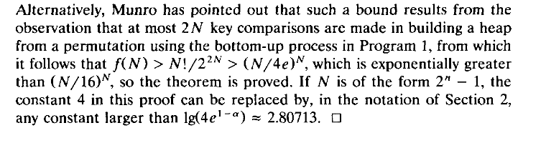
Caso médio

Slide 26
Caso médio

Slide 27
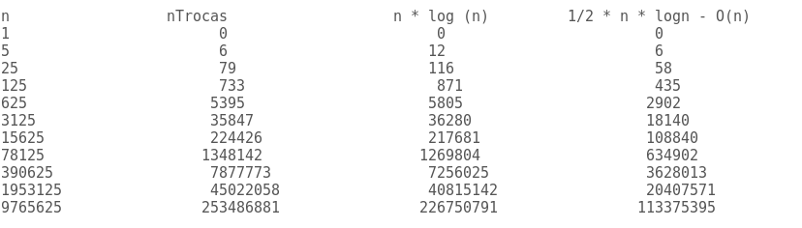
Análise empírica

Slide 28
Referências
What are the benefits of heap sort and its disadvantages compared to other sorting algorithms? Disponível em <https://www.quora.com/What-are-the-benefits-of-heap-sort-and-its-disadvantages-compared-to-other-sorting-algorithms> acesso em 19 Dez. 2018
Schaffer, Russel, and Robert Sedgewick. "The analysis of heapsort." Journal of Algorithms 15.1 (1993): 76-100.
Heap Disponível em <https://www.ime.usp.br/~pf/analise_de_algoritmos/aulas/heap.html> acesso em 19 Dez. 2018

